Slide 1
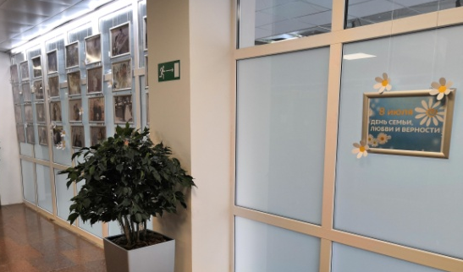
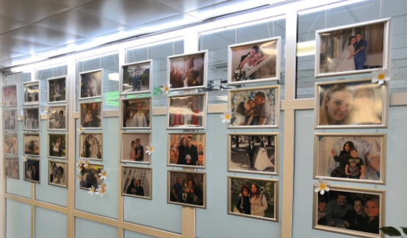
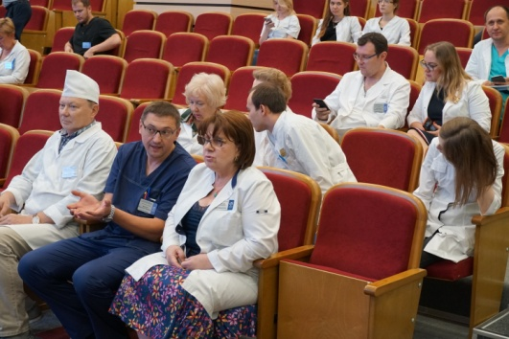
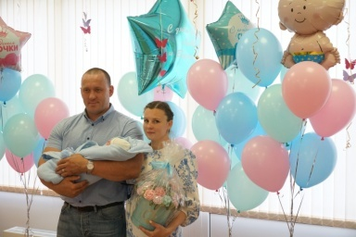
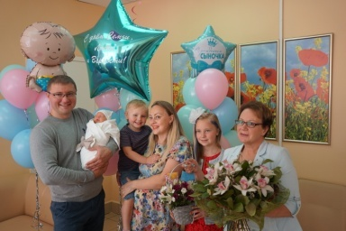
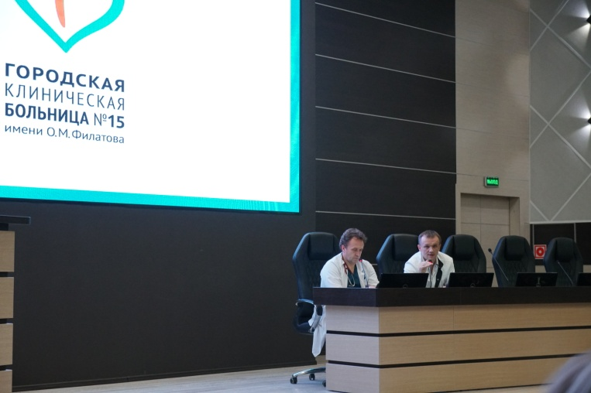
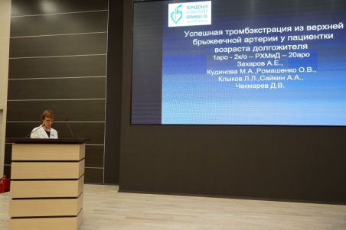
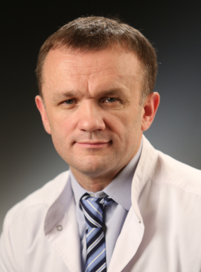
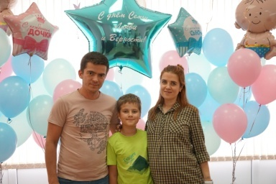
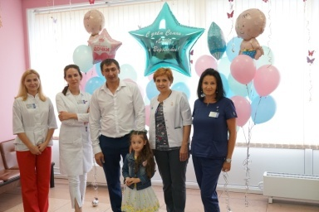
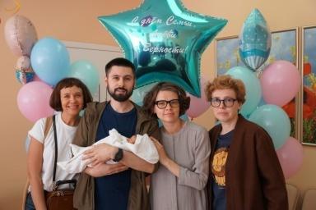
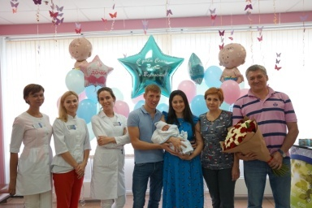
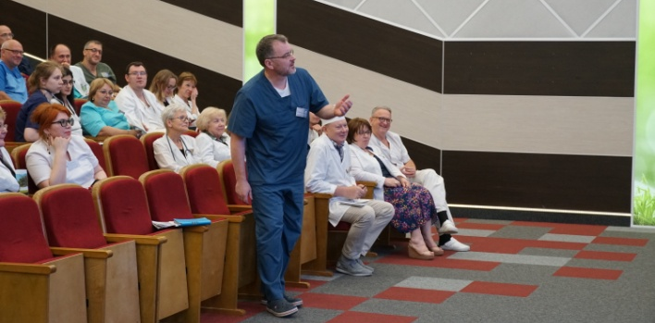
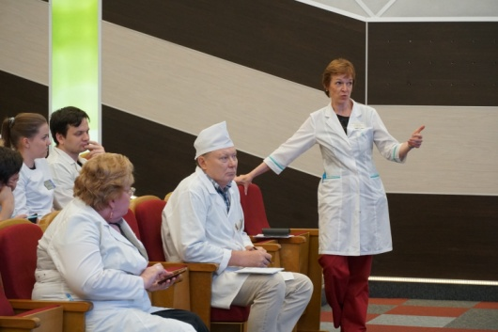
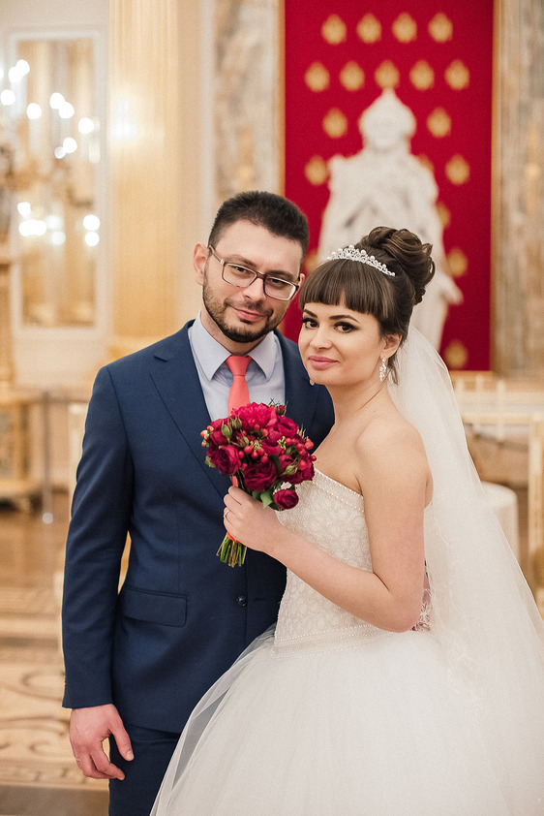
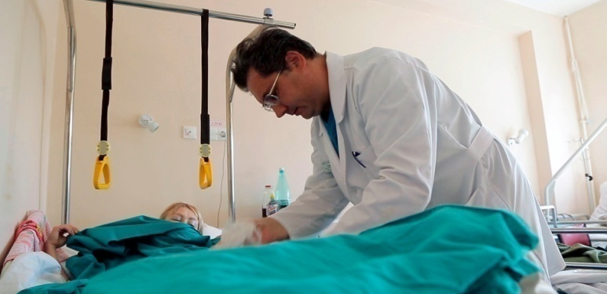
В нашем холле расцвели ромашки
Каждый год Всероссийский день семьи, любви и верности отмечается в одну и ту же дату – 8 июля. В 2019 году она выпадает на понедельник. Этот праздник очень молодой. Несмотря на большую историю, уходящую корнями в раннехристианские времена, отмечается он всего ничего – с 2008 года, который был объявлен годом семьи. Дата выбрана в честь памяти святых Петра и Февронии, чье жизнеописание легло с основу праздника. Сила их любви была настолько велика, что даже смерть не смогла разлучить их – так гласит легенда.
Накануне Всероссийского Дня семьи, любви и верности расцвели ромашки и в холле главного корпуса нашей больницы. Сотрудники клиники поделились с нами своими фотографиями, на которых отображены самые волнительные моменты жизни их семей.
Человеческая память со временем перестает хранить мелкие детали, они обесцвечиваются и постепенно забываются. А вот фотографии не стареют, они даже через много лет с точностью передают в кадре то, что было запечатлено когда-то. И потом образы длиной в долю секунды складываются в своеобразную ленту жизни, семейный фотоальбом, где есть свадебное фото, фото рождения малышей, фото дедушки и бабушки, которые прожили вместе целых 57 лет и мечтают дожить до золотой свадьбы.. и много-много других семейных фотографий…
ФИЛАТОВСКИЙ ВЕСТНИК
День семьи, любви и верности – праздник, наполненный светом и теплотой, когда мы почитаем величайшую ценность в жизни – семью.
Символом праздника был выбран скромный полевой цветок – ромашка. Значение его неоднозначно – это и «цветок любви» (все помнят гадание на ромашке), и символ чистоты и скромности, и знак надежности и верности – ведь весной ромашка обязательно зацветет на том же месте, где цвела ранее.
Выпуск
№19
Июль, 2019
«Ваше здоровье –
наш ежедневный труд»
(ежемесячное издание)
В этом номере:
2-3 полоса:
***
Приёмное отделение скоропомощного стационара: что можно и нужно изменить?
(интервью с главным врачом ГКБ №15)
***
4 полоса:
***
СЕМЕЙНАЯ ФОРТОВЫСТАВКА С РОМАШКАМИ ПЕРЕД КОНФЕРЕНЦ-ЗАЛОМ
***
ТОРЖЕСТВЕННАЯ ВЫПИСКА ИЗ РОДДОМА В ДЕНЬ СЕМЬИ, ЛЮБВИ И ВЕРНОСТИ
***
С ЧЕГО НАЧИНАЕТСЯ СЕМЬЯ? С ЛЮБВИ!
За каждой историей спасения пациента стоит целый коллектив
В Городской клинической больнице № 15 имени О.М. Филатова прошла внутрибольничная конференция «Интересные клинические наблюдения». С докладами выступили 32 клинических подразделения одного из крупнейших в столице многопрофильных стационаров. Каждое отделение представило по два сообщения, среди которых настоящие истории спасения пациентов.
Эта важная конференция продлилась два дня и стала для ГКБ № 15 имени О.М. Филатова традиционной.
В День Семьи – прибавленье в семье!
Родиться в праздник – это двойная радость, как и для младенца, так и для его родных и близких. 8 июля - в День семьи, любви и верности в Акушерском отделении ГКБ №15 им. О.М. Филатова состоялась торжественная выписка новорожденных, что стало для их родителей приятным сюрпризом. Медицинские специалисты поздравили пап и мам и вручили им цветы и подарки.
Напоминаем, что этот сравнительно молодой праздник уже успел полюбиться многим жителям нашей страны.
С чего начинается семья? С любви.
С чего начинается семья? С любви.
А ещё - с деталей.Часто думают, что мужчины не помнят разные мелочи, события, даты. Это не так.
Историю одной семьи нам рассказали наши сотрудники Дмитрий и Анна Панайотиди.
Дмитрий: - В 2011 году в ординатуру в родильный дом пришла молодая девушка Аня Ван. Тогда я ещё не знал, что через много лет она станет Анной Викторовной Панайотиди. Как все начинающие специалисты, ординаторы проходят настоящую школу молодого бойца, нарабатывают опыт и первые шишки, а мне, конечно, хотелось поддержать красивую девушку. После окончания аспирантуры Анна вернулась в роддом уже в статусе врача.
Анна: - Мой будущий муж стал моим первым учителем в мире акушерства, привил любовь и интерес к профессии. Мы дежурили по 7-8 дежурств в месяц. Потом вместе получили дополнительные специализации по онкологии и ультразвуковой диагностике.
Дмитрий: - Затем Анна пришла работать в ГКБ №15 имени О.М.Филатова в должности врача ультразвуковой диагностики, а я стал работать в 68 роддоме. Конечно, наши акушерские победы и трудности стали постоянным предметом для обсуждения, уходя из своих отделений, работа приходила в дом. Так и сейчас. Общие цели, интересы, мечты. Наверное, в медицине нельзя просто закрыть дверь и не думать, что осталось за ней. Наша семейная история началась с любимого дела, которое познакомило и связало нас.
День свадьбы супруги помнят до мелочей.
Анна: - Моя детская мечта сбылась, и наше бракосочетание было в Екатерининском зале Большого Царицынского дворца.
К жениху меня выводил мой любимый дедушка 86 лет в парадной военной форме полковника дальней авиации. Мы танцевали вальс под звуки живой музыки. Рядом были родные, друзья и коллеги! И вот уже год, как наши акушерские пути соединились снова, теперь в родильном доме при ГКБ 15 имени О.М. Филатова, где мы работаем вместе, но уже как супружеская пара.
В настоящее время семья готовится к скорому пополнению.
Дмитрий и Анна: - Если наш малыш в будущем продолжит семейное дело)), мы будем безгранично счастливы. А в День семьи, любви и верности, который отмечается 8 Июля, хотим пожелать нашим коллегам терпения и внимания друг к другу, к тем, с кем вы идёте вместе по жизни!
#БудниГКБ15 - Пешеходная травма или случай восстановления после обширного размозжения мягких тканей
К счастью, при рентгенологическом исследовании нижних конечностей переломов костей выявлено не было. Между тем, травматолог поставил диагноз: размозжение левой нижней конечности с формированием обширной скальпированной раны голени и бедра. Женщине срочно (в условиях операционной) провели хирургическую обработку раны. На 3-и сутки стало очевидным обширное отмирание (некрозы) мягких тканей ноги. Хирурги отделения гнойной хирургии под общим обезболиванием произвели удаление массивных нежизнеспособных участков кожи, подкожной клетчатки, фасций левой голени и бедра. Самочувствие больной стало лучше, но образовался гигантский циркулярный раневой дефект мягких тканей нижней конечности площадью около 1850 кв. см.В условиях реанимационного отделения в течение 5 дней больной проводилась инфузионно-дезинтоксикационная, антибактериальная терапия, обезболивание и перевязки. После стабилизации состояния больную перевели в отделение гнойной хирургии, где продолжена интенсивная терапия. Еще через пять суток лечения обширная рана левой нижней конечности полностью покрылась яркими розовыми грануляциями. Решено провести одномоментную кожную пластику с полным закрытием раневого дефекта. Операция проходила под спинномозговой анестезией. С помощью местных тканей удалось закрыть всего 200 кв. см раневого дефекта. Следующим шагом стало закрытие оставшейся части раны с помощью кожных трансплантатов толщиной 0,4 мм, взятых с правой нижней конечности. Несмотря на обширную пересадку кожи, больная хорошо перенесла оперативное вмешательство. Кожные лоскуты полностью прижились. Через 12 суток после донорской пластики ее выписали из стационара. Продолжительность всего лечения составила 25 суток. Из больницы пациентка ушла «своими ногами», без костылей и с уверенностью в выздоровлении.
Дорожно-транспортные происшествия с участием пешеходов случаются ежедневно. Мы уже писали о том, как в Городской клинической больнице №15 имени О. М. Филатова спасли больную, которая попала под троллейбус. На этот раз машина скорой помощи доставила в нашу клинику пострадавшую К., 56 лет. Она возвращалась с работы домой, при переходе улицы попала под грузовик. В результате ДТП левая нога несчастной попала под переднее колесо автомобиля. С места аварии ее госпитализировали в реанимационное отделение ГКБ №15 им. О.М. Филатова.
111539, Москва, ул. Вешняковская, 23
8 (495) 375-71-01 - Справочная ГКБ №15
8 (495) 375-15-55 - Отдел организации внебюджетной деятельности
Официальные интернет-ресурсы ГКБ №15 им. О.М. Филатова – gkb15.moscow
@15gkb @15gkb @filatovka15

Slide 2
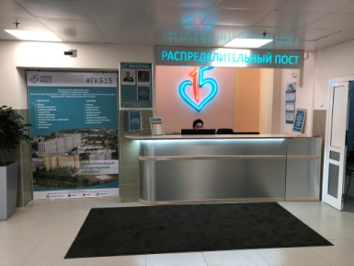
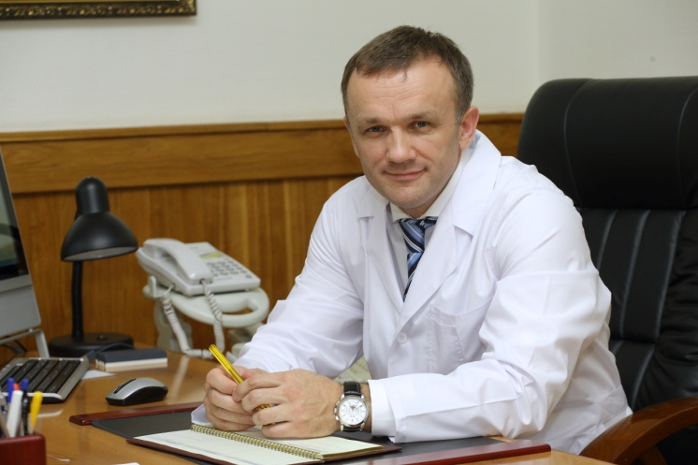
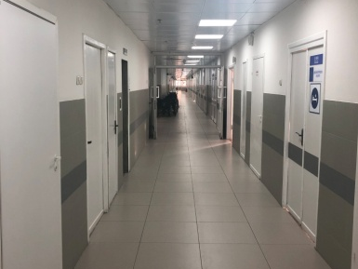
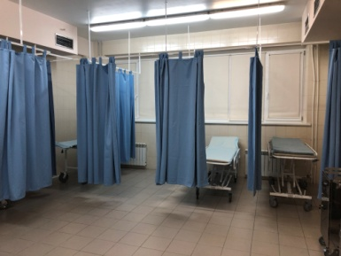
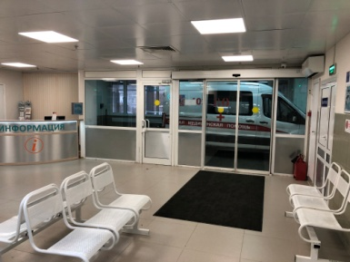
Приёмное отделение скоропомощного стационара: что можно и нужно изменить?
Департамент здравоохранения Москвы уделяет большое внимание пациентоориентирован-ности медицинских организаций. Одно из ее направлений - создание новой модели работы приёмного отделения больницы, работающего в системе оказания скорой помощи. Основной принцип данной модели сформулирован так: «Врач - к пациенту».
Внедрить и апробировать новую форму работы приёмного отделения одной из первых взялась крупная многопрофильная больница столицы - Городская клиническая больница №15 им. О.М.Филатова.
Подробнее о задачах, которые необходимо решить, чтобы достичь этой цели, а также о первых полученных результатах мы беседуем с главным врачом ГКБ №15 им. О.М.Филатова, кандидатом медицинских наук Валерием Вечорко.
Комфортно, быстро и без потери качества
- Валерий Иванович, наверное, уже набило оскомину сравнение регистратуры поликлиники и приёмного отделения стационара с «вешалкой», с которой начинается театр. Тем не менее, сравнение абсолютно справед-ливое: первое и самое сильное впечатление и от театра, и от лечебного учреждения форми-руется у человека сразу, как только он переступает порог. Но почему-то в отличие от театра логика реформирования системы здравоохранения оказалась обратной: сначала внедряли ВМП, модернизировали операционные и лаборатории, а только теперь обратили внимание на входные группы в поликлиниках и приёмные отделения в больницах. Появились новые понятия - «пациентоориентированность» и «сервис в здравоохранении». По-Вашему, комфортная обстановка на самом деле так важна для пациентов, и как сервис отражается на качестве медицинской помощи?
Прежде всего, уточню: пациентоориентированность не подразумевает стремление понра-виться пациенту исключительно в плане сервиса. Комфортность пребывания в лечебном учреж-дении, под которым мы понимаем доброжелательность персонала, мягкие диваны, телевизор в холлах - безусловно, важные слагаемые пациентоориентированности, но далеко не единственные. Во всяком случае, для учреждений государственной системы здраво-охранения. В отличие от частных клиник, которые ориентированы на то, чтобы сделать пациентов своими «клиентами» и приучить их возвращаться сюда снова и снова, больницы, оказывающие экстренную медицинскую помощь, призваны спасти человека в тяжелой ситуации или излечить его от заболевания желательно раз и навсегда.
От того, будет ли пациент нашей больницы два часа дожидаться осмотра врачом или оформления документов для госпитализации, сидя на мягком диване, а не на железном стуле, его негативное отношение к медицине не изменится. Но на результатах его лечения может самым негативным образом отразиться промедление на любом из этапов работы с больным в приёмном отделении. Поэтому создание комфортной среды в зале ожидания мы ставим на почётное второе место в списке приоритетов. На первом - оптимизация всех рабочих процессов и рациональное использование ресурсов стационара - кадров, помещений, оборудования - для повышения качества медицинской помощи, оказание которой начинается именно в приёмном отделении.
Внедрение новой модели работы приёмного отделения позволяет решить целый ряд важных вопросов. Прежде всего, сократить время пребывания пациентов в приёмном отделении, и, как следствие - начать лечение как можно быстрее, что в значительной мере предопределяет его результат. С этим непосредственно связан второй «плюс» - улучшение результатов лечения и, как следствие, снижение показателя досуточной летальности больных в стационаре и возникновения осложнений. Одной из решенных проблем является обеспечение безопасности пациента, ведь теперь нездоровый человек избавлен от необходимости самостоятельно передвигаться по больнице, подвергая себя риску упасть в обморок, заблудиться и т.д. Не менее важный вопрос - создание благоприятной эмоциональной атмосферы в приёмном отделении и диагностических подразделениях, что очень важно для пациентов и медицинских работников. И, наконец,- удовлетворённость пациента медицинской помощью, сокращение количества негативных впечатлений, конфликтных ситуаций, и даже судебных исков.
К этому списку я добавил бы ещё одно, не менее значимое ожидаемое достижение - повышение престижа врачебной профессии и статуса медицинского работника в общественном мнении.
Иными словами, ориентированность на больного - это синхронное переформатирование деятельности всех служб лечебного учреждения таким образом, когда в итоге человек, который обратился за медицинской помощью, остался доволен и лечением, и общением с персоналом больницы, а персонал остался доволен тем, как он выполнил свою работу, в каких условиях он её выполнял, и как это оценено.
Результат за два года
- Вы рассказали о целях проекта, а теперь расскажите, пожалуйста, о его сути: как именно изменилась работа приёмного отделения, сколько времени на это понадобилось? Что означает фраза «Врач - к пациенту»?
- От работы приёмного отделения больницы зависит очень многое: и точная постановка диагноза, и вовремя начатое лечение, и его результат. В идеале все ресурсы приёмного отделения должны быть сосредоточены вокруг больного, иными словами, работа организована так, чтобы не задерживать поток пациентов, не формировать очереди. Как это сделать, расскажу на примере нашего учреждения. Мы последовательно проводили преобразования, и сегодня можем говорить о принципиально новой форме работы приёмного отделения.
Городская клиническая больница №15 им. О.М.Филатова - один из крупных медицинских центров в Москве, её мощность 1503 койки. В структуре больницы 28 отделений, среди которых такие, куда больные преимущественно госпитализи-руются экстренно: акушерское, гинекологические, кардиоло-гическое, травматологические, неврологическое, отделения общей, сосудистой и нейрохирургии. Ежегодно в стационаре получают медицинскую помощь около 85 тысяч пациентов, соответственно, большинство из них проходят через приёмное отделение. Из этого числа почти половина поступает по «скорой», и здесь, без преувеличения, каждая минута важна для спасения жизни. Достаточно сказать, что больница входит в городскую инсультную сеть, у нас оказывают помощь больным с острым нарушением мозгового кровообращения. Кроме того, на территории больницы имеется вертолетная площадка, где круглосуточно дежурит вертолет Центра экстренной медицинской помощи ДЗМ. Вот почему для нашего учреждения оптимизация работы приёмного отделения была особенно актуальна.
Больные в тяжёлом и крайне тяжелом состоянии госпитализируются, минуя приёмное отделение, непосредственно в шоковый зал реанимационного отделения.
Раньше приёмное отделение больницы №15 работало по традиционной кабинетной схеме согласно принципу «пациент - к врачу». Поступая, человек обращался в регистратуру, а затем самостоятельно или в сопровождении бригады скорой помощи направлялся в один из смотровых кабинетов к специалисту. Дождавшись своей очереди, он осматривался врачом, после чего сдавал анализы и отправлялся в другие диагностические кабинеты приемного отделения (УЗИ, ЭКГ, специалисты разных профилей). Заметьте: везде ему приходилось ждать, сидя под дверью кабинета. Получив на руки результаты диагностики, пациент возвращался в смотровой кабинет. Наконец, врач принимал решение о госпитализации или направлял на амбулаторное лечение по месту жительства.
В общей сложности путь пациента от порога больницы до койки в отделении предусматривал 13 этапов. А среднее время пребывания в приёмном отделении составляло 90 минут для госпитализируемых больных и 80 минут - для тех, кто пришёл на плановую госпитализацию. Нетрудно представить, какое количество негативных эмоций выливалось за это время на медработников от самих пациентов и их родственников.
- А как сейчас?
- Сегодня порядок госпитали-зации предусматривает всего 4 этапа. Среднее время пребывания пациентов в приёмном отделении сократилось до 60 минут для всех больных и до 50 минут для плановых и амбулаторных пациентов.
Мы отказались от принципа «пациент - к врачу», заменив его новым подходом «врач - к пациенту». Теперь, заходя в приёмное отделение, человек оказывается у распределительного поста, где дежурный координатор в зависимости от характера заболевания сразу направляет пациента в один из смотровых блоков. Больного осматривает специалист, заполняет историю болезни, берут кровь для исследования и, если надо, отвозят на каталке в диагностический кабинет. Следующий этап - госпитализация в отделение или направление на амбулаторное лечение. Минус тридцать минут ожиданий и хождений оборачивается сразу несколькими плюсами: мы устранили очереди у кабинетов, раньше начинаем лечение.
Каким же образом удалось переформатировать работу приёмного отделения? Прежде всего, провели перепланировку помещений, вместо отдельных смотровых кабинетов сделали шесть блоков: терапевтический, общехирургический, нейрохирурги-ческий / травматологический, гнойной хирургии / проктологии, гинекологический и офтальмоло-гический. Внутри смотровых зонировали индивидуальное пространство вокруг каждой из мобильных кроватей с помощью карнизов со шторами. Таким образом, осмотр пациента врачом проводится деликатно, без посторонних глаз.
Прежде приёмное отделение испытывало нехватку мест размещения пациентов для осмотра, а в кабинетах стояли неудобные кушетки старого образца. В настоящее время количество мест для одно-временного осмотра пациентов увеличилось с 9 до 25, а вместо кушеток мы приобрели комфортные мобильные кровати с возможностью менять углы наклона головы и ног. Кстати, именно на этих кроватях-каталках служба сопровождения больницы при необходимости транспортирует пациента в диагностические кабинеты и затем в отделение. Пациент избавлен от необходимости самостоятельно ходить по больнице в поисках нужного кабинета и отделения.
Параллельно изменили форму работы с посетителями на этапе первого контакта. Вместо привычной регистратуры в приёмном отделении появился распределительный пост. Пациента встречает диспетчер распределительного поста и, если больной не нуждается в немедленной госпитализации, его направляют в профильный смотровой блок. При этом диспетчер предварительно опреде-ляет степень тяжести состояния больного и очерёдность оказания помощи, вызывает нужного специалиста, предупреждает диагностические службы.
Здесь же, в холле есть информационная стойка дежурного администратора. В его задачи входит информирование пациентов и сопровождающих, координация работы дежурного персонала.
И, конечно, мы уделили внимание собственно сервисной составляющей в приёмном отделении. Выделена зона комфортного пребывания с телевизором, устройством для зарядки гаджетов, кофемашинами и снэк-аппаратами, возможностью вызова такси через терминал.
Кроме того, мы обновили систему навигации. Помещения приёмного отделения оформлены настенными и напольными указателям, световыми вывесками, а также информационными стендами, на которых ежедневно обновляются фотографии дежурных врачей и врачей-диспетчеров, чтобы посетители могли их узнать и при необходимости обратиться. В дополнение к этому работает система голосового информирования пациентов и сопровождающих их лиц по вопросам внутреннего распорядка и правил госпитализации.
Оперативно и милосердно
- Валерий Иванович, можно ли сказать, что оптимизация работы приёмного отделения стационара завершена?
- Основные задачи к сегодняшнему дню выполнены. Но говорить о том, что проект реализован полностью, ещё рано.
Как я уже сказал, в организации эффективной медицинской помощи вообще, а экстренной особенно, важна каждая мелочь, будь то время, расстояние или скорость принятия решений. Так вот, прежде всего мы связываем дальнейшее развитие работы приёмного отделения с увеличением скорости коммуникаций, то есть обмена информацией между всем задействованным в процессе диагностики и лечения медперсо-налом за счёт использования мобильных устройств и развития системы оповещений. К слову, дежурные врачи для оперативной связи пользуются служебными мобильными телефонами и пейджерами. В планах униформа для сотрудников отделения.
Кроме того, на территории приёмного отделения размещены камеры видеонаблюдения, что сделано как в целях безопасности, так и для своевременного принятия управленческих и организационных решений при увеличении потока пациентов.
- А что касается в целом проекта по пациенто-ориентированности? Ведь лечебное учреждение способно придумать и воплотить бесконечное количество идей того, как повысить удовлетворённость пациентов пребыванием в клинике и оказанной медицинской помощью.
- Вы правы: чем больше мы делаем в этом плане, тем больше новых идей рождается. Думаю, опыт ГКБ №15 может быть полезен другим больницам, мы готовы им поделиться, и в свою очередь будем рады узнать об опыте наших коллег.
Итак, помимо создания комфортной среды в приёмном отделении, о чём уже сказано выше, мы предоставляем целый ряд бесплатных сервисных услуг пациентам клиники. В частности, больным, которые госпитализированы по экстренным показаниям, при необходимости предоставляются одноразовые средства личной гигиены и бытовые принадлежности. Создана служба сопровождения стационарных больных на процедуры, обследования или консультации в других отделениях, что помогло разгрузить медицинский персонал.
Больница приобрела компьютеры-планшеты, чтобы дать возможность пациентам общаться с родными по «скайпу». Прежде всего, это важно для тех, кто находится в отделении реанимации. Кстати, я считаю абсолютно правильной идею свободного посещения родственниками больных в реанимации, и мы создали для этого все условия.
Вообще, что касается времени посещения родственниками больных, оно продлено до 20 часов. Для удобства посетителей в «залах свиданий» появились детские уголки, где малыши могут провести время за игрой или рисованием, пока взрослые разговаривают на серьёзные темы.
Наверное, многих это удивит, но в ГКБ №15 оборудован кинозал, где каждую среду по вечерам проходят киносеансы для пациентов. В отделениях формируются мини-библиотеки, для чего периодически в больнице проходит акция «Буккроссинг», в которой активно участвуют сотрудники и посетители.
Мы заинтересованы в том, чтобы, выписываясь из стационара после лечения, пациент оставался нашим другом, был в курсе наших новостей и рекомендовал ГКБ №15 имени О.М. Филатова своим друзьям и родственникам, когда тем потребуется медицинская помощь. Лучше всего использовать для этого социальные сети, где мы активно ведём свои страницы. Кроме информирования подписчиков, соцсети предоставляют возможность получать обратную связь - отзывы пациентов о больнице, их пожелания и предложения, что для нас чрезвычайно важно.
Также в качестве «барометра» удовлетворённости пациентов ГКБ №15 используется специально разработанная анкета, которую предлагают заполнить перед выпиской из стационара. В анкете вопросы, касающиеся всех аспектов оказания медицинской помощи: организация процесса лечения, питание, бытовые условия, отношение персонала к пациентам. Заполнить опросник можно как в бумажном виде, так и в электронном, через инфоматы в холлах.
Наконец, мы стремимся использовать время, проведённое пациентом в стационаре, для повышения уровня его медицинской грамотности. В больнице работают школы здоровья по разным тематикам: для будущих мам, для людей с сердечно-сосудистыми заболеваниями, для тех, кто хочет сохранить хорошее зрение и т.д.
- Каковы результаты всех этих усилий, довольны ли пациенты? Удалось ли снизить количество жалоб, конфликтов?
О результатах можно судить по анкетам: свыше 85 % пациентов ставят больнице оценку «отлично». Количество жалоб, поступающих ко мне на рассмотрение, заметно сократилось.
Ну а самую, пожалуй, ёмкую характеристику работе Городской клинической больницы имени О.М. Филатова по пациенто-ориентированности дал один из участников анкетирования: «Ваши сотрудники работают оперативно и милосердно».
Когда читаешь такие отзывы, понимаешь, что ты на правильном пути.
ВАЛЕРИЙ ИВАНОВИЧ ВЕЧОРКО
Главный врач ГКБ №15 им. О.М. Филатова

